Slide 1


VY_32_INOVACE_03_PRVOUKA 1. ROČNÍK_JARO NA ZAHRADĚ I.
ZŠ Týnec nad Labem
AUTOR: Mgr. Adéla Černá
Téma: Jaro na zahradě I.
CZ.1.07/1.4.00/21.1921
Vytvořeno: březen 2012

Slide 2
ANOTACE
Prezentace je určena žákům 1. ročníku ZŠ a je vhodná pro interaktivní tabuli.
Slouží k výkladu probírané látky.

Slide 3
SEJEME HRÁCH
__ Okopeme záhon
__ Připravíme si jamky
__ Zasejeme hrách
__ Zasypeme semínka
__ Zalijeme konví

Slide 4
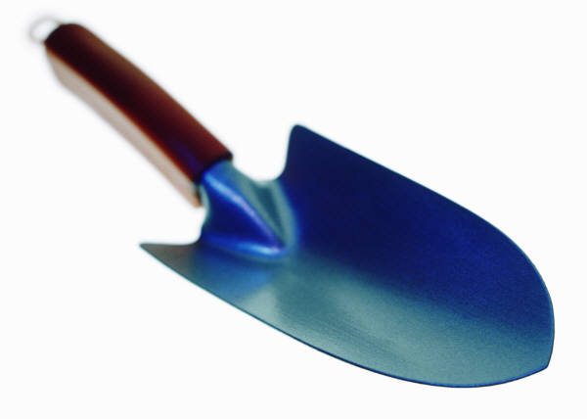
ZAHRADNÍ NÁŘADÍ
rýč
lopatka
motyčka

Slide 5
SEJEME

Slide 6
SÁZÍME

Slide 7
Použité zdroje
http://microsoft.com

